Slide 1
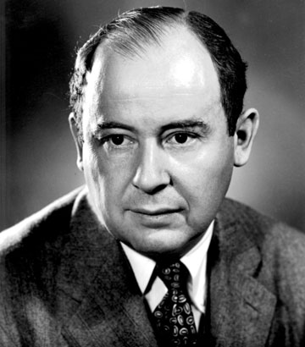
^{Принципи}
^{Джона фон Неймана}

Slide 2
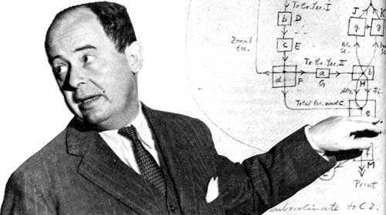
Принципи фон Неймана (або архітектура фон Неймана) - особливості побудови і функціонування комп'ютерів.

Slide 3
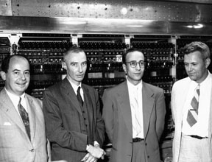
Історія появи:
У 1946 році троє вчених - Артур Беркс, Герман Голдстайн і Джон фон Нейман - опублікували статтю «Попередній розгляд логічного конструювання електронного обчислювального пристрою». По суті, їм вдалося узагальнити наукові розробки та відкриття багатьох інших вчених і сформулювати на їх основі принципово нове.
Ім'я Джона фон Неймана було досить широко відомо в науці того часу, що відсунуло на другий план його співавторів, і дані ідеї отримали назву "принципи фон Неймана".

Slide 4
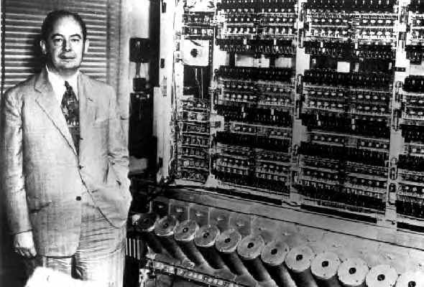
Згодом на основі цих принципів вироблялися перші два покоління комп'ютерів. У більш пізніх поколіннях відбувалися деякі зміни, хоча принципи Неймана актуальні і сьогодні.

Slide 5
Суть принципів фон Неймана:
Принцип двійкового кодування.
Перевага перед десятковою системою числення полягає в тому , що пристрої можна робити досить простими , арифметичні і логічні операції у двійковій системі числення також виконуються досить просто .
_{2.} Принцип послідовного програмного керування. Робота ЕОМ контролюється програмою, що складається з набору команд. Команди виконуються послідовно один за одним . Створенням машини, в якій програма зберiгається в пам'ятi, було покладено початок тому , що ми сьогодні називаємо програмуванням.

Slide 6

3. Принцип однорідності пам‘яті.
Пам'ять комп'ютера використовується не тільки для зберігання даних , але і програм. При цьому і команди програми і дані кодуються у двійковій системі числення , тобто їх спосіб запису однаковий. Тому в певних ситуаціях над командами можна виконувати ті ж дії , що і над даними.
4. Принцип адресності.
Комірки пам'яті ЕОМ мають послідовно пронумеровані адреси. У будь-який момент можна звернутися до будь-якої комірки пам'яті за її адресою. Цей принцип відкрив можливість використовувати змінні в програмуванні.

Slide 7
Найголовнішим наслідком цих принципів можна назвати те , що тепер програма вже не була постійною частиною машини (як наприклад , у калькулятора ) . Програму стало можливо легко змінити. А ось апаратура , звичайно ж , залишається незмінною , і дуже простою .
Для порівняння , програма комп'ютера ENIAC ( де не було програми, що зберігається в пам‘яті ) визначалася спеціальними перемичками на панелі. Щоб перепрограмувати машину ( встановити перемички по-іншому ) міг знадобитися далеко не один день. І хоча програми для сучасних комп'ютерів можуть писатися роки , однак вони працюють на мільйонах комп'ютерів після кілька хвилинної установки на жорсткий диск .

Slide 8
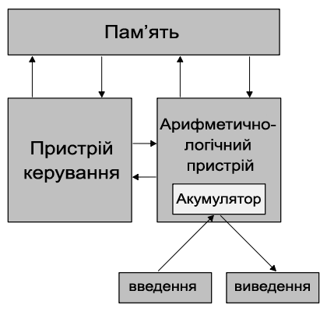
Класична структура машини фон Неймана
Арифметико-Логічний пристрій (АЛП)
Керуючий пристрій(КП)
Запам'ятовуючий пристрій (ЗП)
Пристрій вводу-виводу (ПВВ)

Slide 9
Дякую за увагу!
Презентацію підготувала
Саражин Марина, 11-М, 2013р.

